Slide 1
Teorie systemické terapie

Slide 2
Vývoj teorie
Východisko – systémová teorie 60. let 20. století
1. klasické modely systemické terapie založené na teorii systému a kybernetice 1. řádu, strukturalismu (70. léta 20. století např. Milánský model – S. Palazzoli, Strategická rodinná terapie – J. Haley)
  Rodina jako systém řízený pravidly
  Práce v týmu (jednosměrné zrcadlo)
  Pojem: systém fungující na principu homeostázy
2. systemicko-konstruktivistická terapie (80. léta 20. století)
  Představitelé: radikální konstruktivismus: Maturana, Varela
  Pojem: autopoietický systém
  Luhmanův koncept autopoietických systémů: život, vědomí, komunikace
3. diferenciace systemické teorie 90. léta 20. stole až do současnosti
  Společným východiskem je teorie sociálního konstruktivismu
  Pojmy: rozpouštění problému, spolupráce, nevědění, příběh, metafora
  Reflektující týmy
  Narativní přístupy
  Na řešení orientovaná terapie

Slide 3
Pohled na jedince
(Radikální konstruktivismus: Maturana, Varela, 1984; Ludewig, 2011)
Mysl je funkcionálně a operacionálně uzavřený systém (motorický a senzorický systém).
Nelze rozlišit mezi vnitřními a vnějšími signály.
Poznání je determinováno strukturou organismu a ne objekty světa.
Kauzalita existuje jen v hlavách jednotlivců: není možná instruktivní interakce: „Ať tvůj problém zmizí, teď!“
Veškeré jednání je poznáváním a veškeré poznání je jednáním.

Slide 4
Náhled na vznik problému
(předpoklad poradenské práce)
Nemoc → problém → životní situace.
Problémy vytváří systém.
Problémy nejsou považovány za výraz dysfunkce (patologie), ale za důsledek zřetězení okolností.
Problém vyjadřuje určitý stav, který několik pozorovatelů popisuje jako nežádoucí.
Problém je změnitelný (systém se mění).
Fáze „vzniku problému“:
  odhalení (nalezení) problému,
  problém jako obsah komunikace,
  vysvětlení problému,
  jednání vedoucí ke stabilizaci problému.

Slide 5
poradenský proces
Vynoření problému (princip „držitele problému“ – Čí je problém?)
„ řeči o problému vytvářejí problém a řeči o řešení vytváření řešení“ (narativní proud)
Žádost o poskytnutí pomoci (podle Úlehly, 1999 = otevření)
Objednávka a nabídka (podle Úlehly , 1999 = dojednávání)
Smlouva – zakázka (podle Úlehly , 1999 = průběh)

Slide 6
poradenský proces
Instrukce ani ovlivňování (intervence) není možné, je možné podněcování
Principy podněcování (Ludewig) – 3E: efektivní, estetické, etické
  Užitek (efektivita)
  Respekt (etika)
  Krása (estetika)
  „Jednej užitečně, aniž dopředu víš, co se ukáže jako užitečné“
  Obr. poradenský proces (Ludewig, 2011, s. 71)

Slide 7
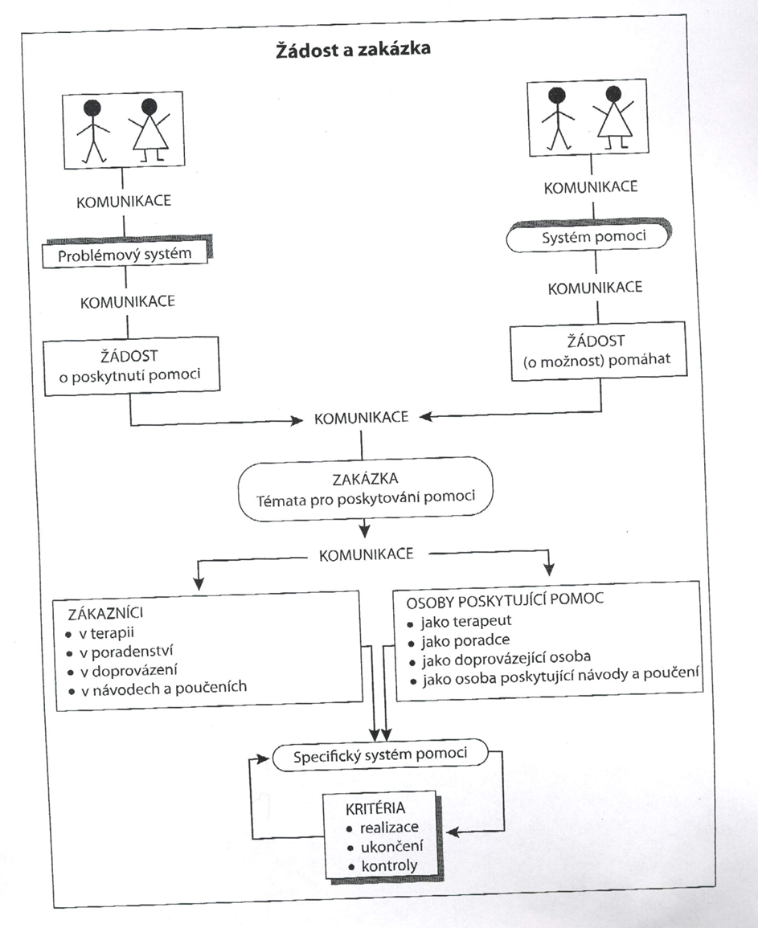

Slide 8
Způsoby poradenské práce
(Úlehla, 1999)
Kontrola
  Opatrování
  Dozor
  Přesvědčování
  Vyjasňování
Pomoc
  Doprovázení
  Vzdělávání
  Poradenství
  Terapie

Slide 9
Techniky poradenské práce
Zakázka/objednávka
Systém
Cirkularita (jak to vidí různí lidé)
Závěrečný domácí úkol
Hypotetizování (co se stane, když …)
Neutralita → Zvídavost

Slide 10
Doporučená literatura ke studiu
Ludewig, Kurt. (2011) Základy systemické terapie. Praha: Grada
Schlippe, Arist, & Schweitzer, Jochen. (2001). Systemická terapie a poradenství. Brno: Cesta.
Úlehla, Ivan (1996 nebo další vydání). Umění pomáhat. Praha: SLON.

